Slide 1
আজকের ক্লাসে সবাইকে স্বাগতম

Slide 2
পরিচিতি
শিক্ষক পরিচিতি
পাঠ পরিচিতি
তুহিন সরদার
সহকারী শিক্ষক (কম্পিউটার)
ত্রিমোহনী মাধ্যমিক বিদ্যালয়
দাকোপ, খুলনা
শ্রেণি – ষষ্ঠ
বিষয় –তথ্য ও যোগাযোগ প্রযুক্তি
অধ্যায় – তৃতীয়
সময় – ৫০ মিনিট

Slide 3
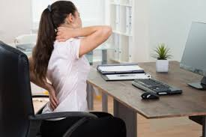
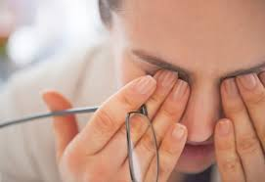
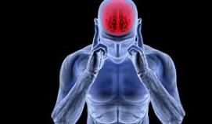
নিচের ছবিগুলো লক্ষ্য কর :
এর ফলে যে সমস্যা হচ্ছে
চোখের সমস্যা
মাত্রারিক্ত কম্পিউটার ব্যবহার করা হচ্ছে
পিঠে ব্যথা
মাথা ব্যথা

Slide 4
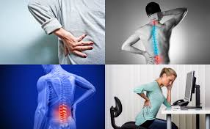
মাত্রারিক্ত কম্পিউটার ব্যবহার কিসের ঝুঁকি সৃষ্টি করছে
এই ঝুঁকি মোকাবেলায় আমাদের কি করা উচিত

Slide 5
আজকের পাঠের বিষয় :
আইসিটি ব্যবহারের স্বাস্থ্য ঝুঁকি ও ব্যবহারের সতর্কতা

Slide 6
শিখনফল
এই পাঠ শেষে শিক্ষার্থীরা …
১। আইসিটি ব্যবহারের স্বাস্থ্য ঝুঁকির কারণ ব্যাখ্যা করতে পারবে
২। স্বাস্থ্য ঝুঁকি এড়িয়ে চলার পদ্ধতি ব্যাখ্যা করতে পারবে
৩. আইসিটি ব্যবহারে সতর্কতা সম্পর্কে বর্ণনা করতে পারবে

Slide 7
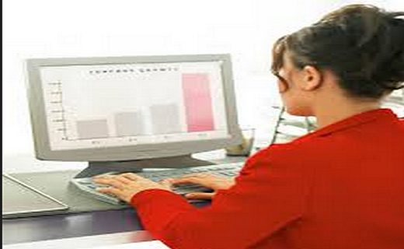
স্বাস্থ্য ঝুঁকি কী ?
কোনকিছুর মাত্রারিক্ত ব্যবহারের ফলে স্বাস্থ্যের জন্য যে ঝুঁকি সৃষ্টি হয় তাকে স্বাস্থ্য ঝুঁকি বলে

Slide 8
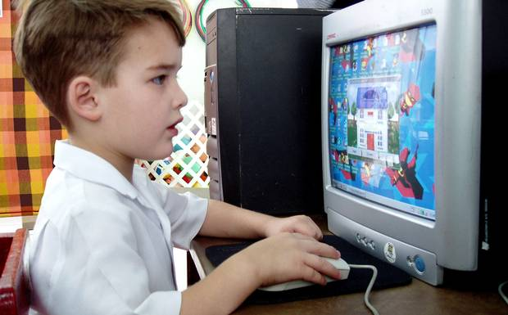
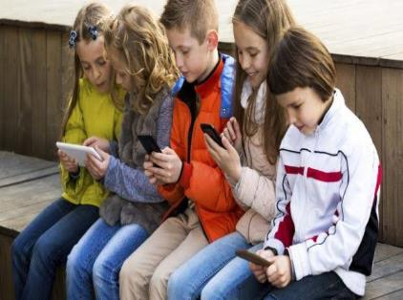
স্বাস্থ্য ঝুঁকির কারন
মাত্রারিক্ত কম্পিউটারে গেম খেলা
দীর্ঘক্ষন হাতে করে মোবাইল ব্যবহার করা

Slide 9
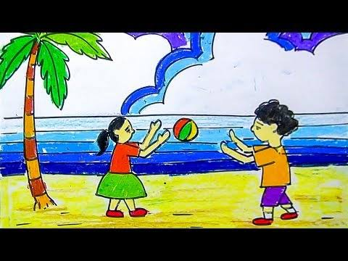
সামাজিক যোগাযোগ মাধ্যমগুলোতে বেশি সময় ব্যয় করা
খেলাধুলা না করা

Slide 10
সঠিক পদ্ধতিতে আইসিটি যন্ত্র ব্যবহার না করা

Slide 11
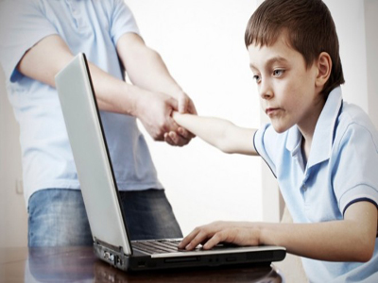
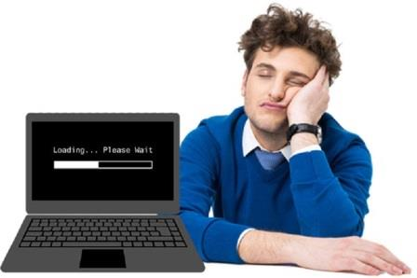
স্বাস্থ্য ঝুঁকি এড়াতে করণীয় :
শিশুদের কম্পিউটার গেমে আসক্ত না হতে দেওয়া
মাত্রারিক্তি আইসিটি যন্ত্র ব্যবহার না করা

Slide 12
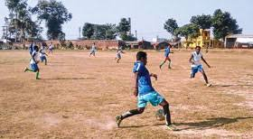
স্বাস্থ্য ঝুঁকি এড়াতে করণীয় :
সঠিক পদ্ধতিতে আইসিটি যন্ত্র ব্যবহার করা
নিয়মিত খেলাধুলা করা

Slide 13
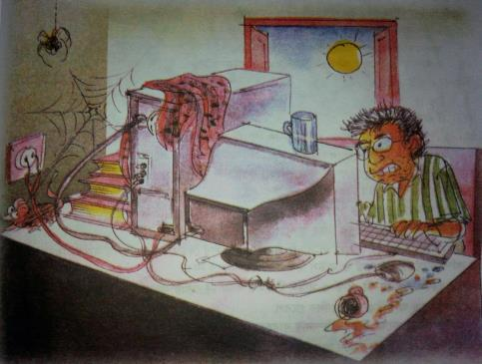
আইসিটি ব্যবহারে সতর্কতা
মনিটরের ওপর রাখা পানির গ্লাস না রাখা
সিপিইউ-এর ওপর কাপড় না রাখা
সকেটে প্লাগ ছাড়া বৈদ্যুতিক সংযোগ না দেওয়া
ছেড়া বৈদ্যুতিক তার
না রাখা
মাকড়সা ও মাকড়সার জাল পরিষ্কার রাখা
ইঁদুরের থেকে সতর্ক থাকা
বই যথাযথ স্থানে রাখা
গড়িয়ে পড়া চায়ের কাপ পরিষ্কার রাখা

Slide 14
দলগত কাজ
স্বাস্থ্য ঝুঁকি এড়াতে করণীয় বিষয় সম্পর্কে একটি তালিকা তৈরি কর

Slide 15
মূল্যায়ন
কম্পিউটারের সামনে বসে থাকলে শারীরিক কি কি ক্ষতি হতে পারে
আইসিটির কারনে কীভাবে শিশুরা অসুস্থ হয়ে পড়ে
আইসিটি যন্ত্র কখন আমাদের জন্য ক্ষতির কারন হয়ে পড়ে

Slide 16
প্রশ্নোত্তর পর্ব

Slide 17
বাড়ীর কাজ
আইসিটি যন্ত্র ব্যবহারের ফলে তুমি কী কী শারীরিক সমস্যার মুখোমুখি হও তার একটি তালিকা করে আনবে

Slide 18
ধন্যবাদ

